Slide 1
Организация работы консультационно-методического пункта в МАДОУ д/с № 61 города Тюмени

Slide 2
Цель деятельности КМП — оказание всесторонней помощи родителям (законным представителям) по различным вопросам воспитания, обучения и развития детей дошкольного возраста.
Основные задачи КМП:
оказание помощи родителям (законным представителям) и детям, не посещающим дошкольное образовательное учреждение, для обеспечения равных стартовых возможностей при поступлении в общеобразовательное учреждение;
оказание консультативной помощи родителям (законным представителям) по различным вопросам воспитания, обучения и развития детей дошкольного возраста;
оказание содействия в социализации детей дошкольного возраста, не посещающих дошкольные образовательные учреждения;
своевременное диагностирование проблем в развитии у детей раннего и дошкольного возраста.

Slide 3
Этапы организации
1
Анализ очереди
2
Информация на сайте ДОУ
Презентация КМП
на родительских собраниях
3
Информационное сопровождение:
публикации в СМИ, буклеты
4
5
Размещение информации
в социальных сетях. Группа в ВК

Slide 4
Основные темы запросов от родителей
(законных представителей)
агрессивный ребенок,
невроз – тревожность,
гиперактивный ребенок,
диагностика актуального развития,
конструктивное взаимодействие с ребенком,
проблемы развития речи,
режим дня,
организация детской комнаты,
детские страхи,
воспитание самостоятельности,
адаптация к дошкольной организации,
ребенок с особыми образовательными потребностями,
общие проблемы в поведении,
оформление в детский сад

Slide 5


Формы работы
Методическая
Диагностическая
Круглый стол, тренинг
Групповые детско-родительские мероприятия (игровые занятия, прогулка)
Onlain-занятия, вебинары
Индивидуальная работа с родителями и их детьми по выявлению, профилактике и коррекции различных отклонений.
КМП
Полезные встречи
Консультирование
Представители детской поликлиники
Центр социальной поддержки «Семья»
Заседания клуба «Заботливый родитель»
Дистанционное (по телефону, посредством интернет связи, размещение информации на сайте ДОУ)
Очная (тематические, по запросу родителей, по итогам диагностики)

Slide 6
Режим работы КМП
Методическая
Диагностическая
Суббота с 10 до 12
Вторник и четверг с 17.00 до 18.00
По запросам родителей.
По предварительной записи.
КМП
Полезные встречи
Консультирование
Суббота с 10.00 до 12.00
По запросам родителей.
По предварительной записи
Горячая линия
Каждый четверг с 16 до 18 часов

Slide 7
Результаты:
1
Повышение качества предоставления бесплатной методической, психолого-педагогической, диагностической и консультативной помощи
2
Расширение контингента получателей услуг и увеличение доступности дошкольного образования
3
Повышение имиджа детского сада. Формирование у родителей объективного представления о детском саде как об образовательной организации.

Slide 8
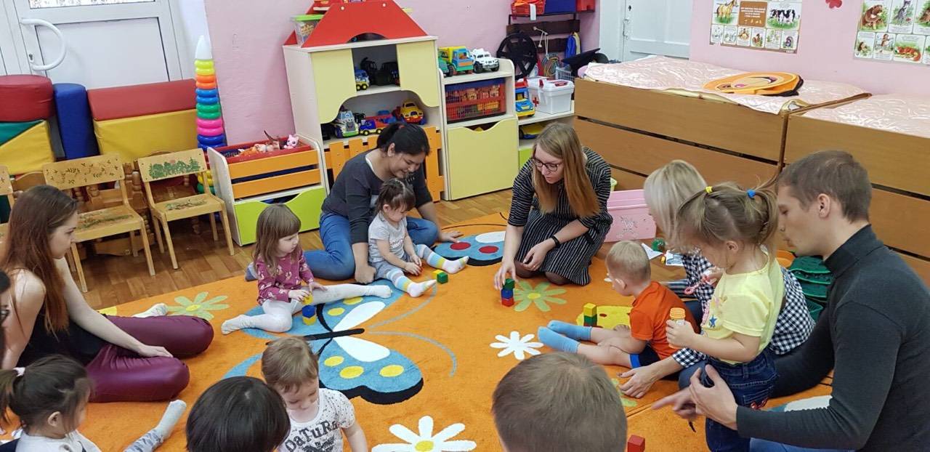
Перспективы
Расширение дистанционных форм, работы через соцсети;
Использование QR-кода для удобства родителей и увеличения посещаемости сайта ДОУ;
Новые формы: мастер-классы от родителей, проект #папанаучил
Привлечение семей, имеющих детей раннего возраста;
Разработка и выпуск брошюры «Профессия – родитель!»

